Slide 1

Trường Tiểu học Ái Mộ A
Môn: Tập đọc
Giáo viên: Nguyễn Thị Oanh

Slide 2

Kiểm tra bài cũ:
Nội dung bài buổi tập thể dục.
Ca ngợi quyết tâm vượt khó của một học sinh bị tật nguyền.

Slide 3

Tập thể dục buổi sáng

Slide 4

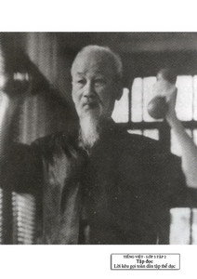

Slide 5


1/Luyện đọc
Luyện đọc theo câu.
*)Từ khó.
- giữ gìn
- sức khỏe
- yếu ớt
- luyện tập
- bổn phận
- khí huyết
- lưu thông

Slide 6
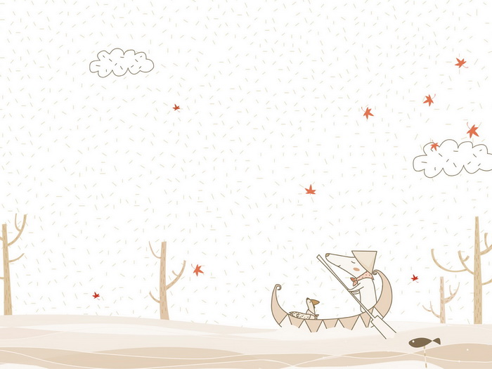
*)Luyện đọc theo đoạn:
Bài chia làm 3 đoạn:
Đoạn 1: Từ đầu – là cả nước mạnh khỏe.
Đoạn 2: Tiếp – như vậy là sức khỏe.
Đoạn 3: Còn lại.

Slide 7
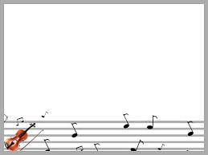
Câu văn dài:
- Mỗi một người dân yếu ớt tức là cả nước yếu ớt,
mỗi một người dân mạnh khỏe tức là cả nước mạnh khỏe.
yếu ớt
cả nước yếu ớt
mạnh khỏe
cả nước
mạnh khỏe
luyện tập
Vậy nên luyện tập thể dục, bồi bổ sức khỏe là bổn phận của mỗi người yêu nước.
bồi bổ
bổn phận

Slide 8

Thi đọc theo nhóm đôi
Đọc toàn bài.

Slide 9

Tìm hiểu bài:
1)Sức khỏe cần thiết như thế nào trong việc xây
dựng và bảo vệ Tổ quốc ?
Sức khỏe giúp giữ gìn dân chủ, xây dựng nước
nhà, gây đời sống mới. Việc gì cũng phải có sức
khỏe mới thành công.

Slide 10

Tìm hiểu bài:
2) Vì sao tập thể dục là bổn phận của mỗi người
yêu nước ?
Vì mỗi một người dân yếu ớt tức là cả nước yếu
ớt, mỗi một người dân mạnh khỏe là cả nước
mạnh khỏe.

Slide 11

Tìm hiểu bài:
Em hiểu ra điều gì sau khi đọc “Lời kêu gọi
toàn dân tập thể dục” của Bác Hồ ?
Bác Hồ là tấm gương về rèn luyện thân thể. Sức khỏe là vốn quý, muốn làm việc gì thành công cũng phải có sức khỏe. Mỗi người dân đều phải có bổn phận luyện tập, bồi bổ sức khỏe. Rèn luyện để có sức khỏe không phải là chuyện riêng của mỗi người mà là trách nhiệm của mỗi người đối với đất nước.

Slide 12

Tìm hiểu bài:
Ngày nào cũng tập thể thao thì sẽ thấy trong người như thế nào?
Ngày nào cũng tập thì khí huyết lưu thông, tinh thần đầy đủ, như vậy là sức khỏe.
Ngày nào cũng tập thì khí huyết lưu thông, tinh thần đầy đủ, như vậy là sức khỏe.

Slide 13

Tìm hiểu bài:
3) Em sẽ làm gì sau khi đọc “Lời kêu gọi toàn
dân tập thể dục” của Bác Hồ?
Em sẽ siêng năng luyện tập thể dục thể thao .

Slide 14
Video về các môn thể thao.

Slide 15




Thi đọc lại
Chọn phần thưởng

Slide 16


Phần thưởng
của bạn là
một tràng pháo tay

Slide 17
Phần thưởng
của bạn là
cả lớp tặng 1 bài hát.

Slide 18
Phần thưởng
của bạn là 1 lời khen

Slide 19

Chào tạm biệt

